Slide 1
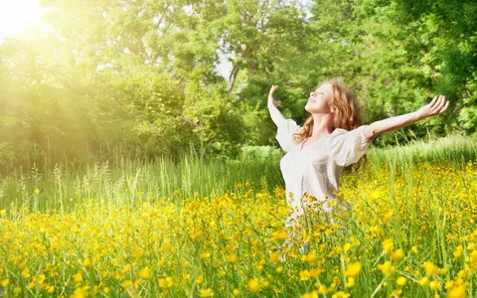
ЗДРАВСТВУЙТЕ !

Slide 2
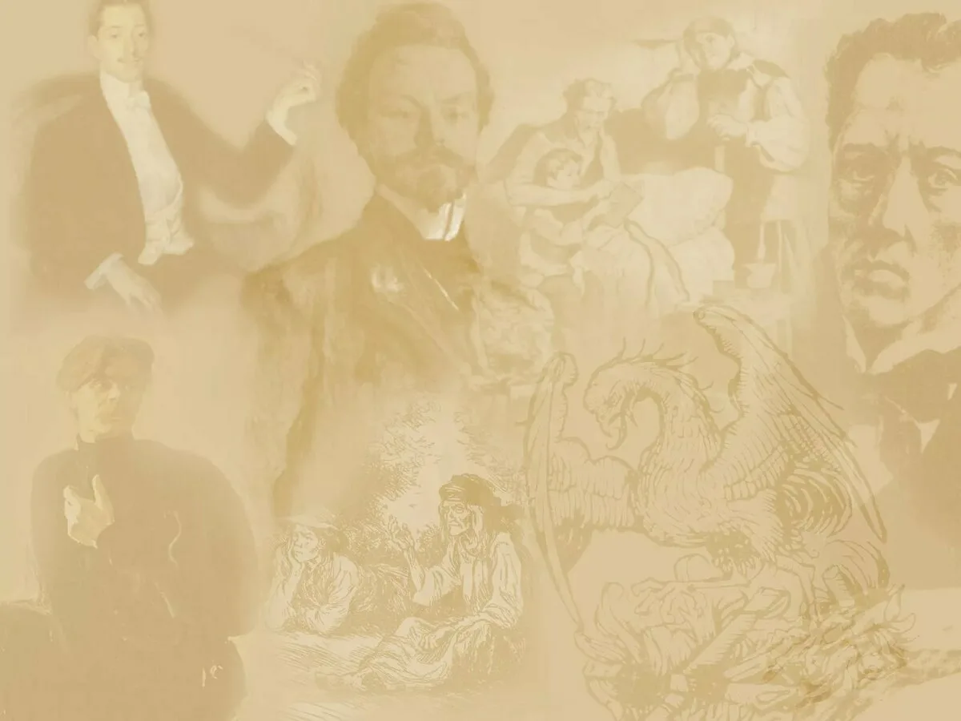

Slide 3
СЕРЕБРЯНЫЙ ВЕК
РУССКОЙ КУЛЬТУРЫ

Slide 4
МЫ ДЕТИ СТРАШНЫХ ЛЕТ РОССИИ
- ЗАБЫТЬ НЕ В СИЛАХ НИЧЕГО
А.А. Блок

Slide 5
- Каковы исторические условия развития культуры серебряного века ?
- Какие яркие события и явления российской действительности нашли отражение в культуре эпохи Серебряного века ?
- Какие проблемы волновали деятелей культуры ?

Slide 6
Интеллигенция не отделяла себя от внутригосударственных процессов.
Идейные искания ученых и мастеров художественной культуры были характерны данному периоду.

Slide 7
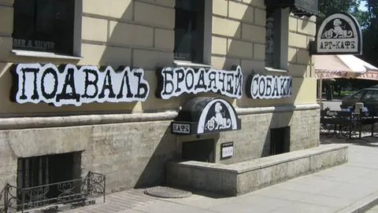

Slide 8
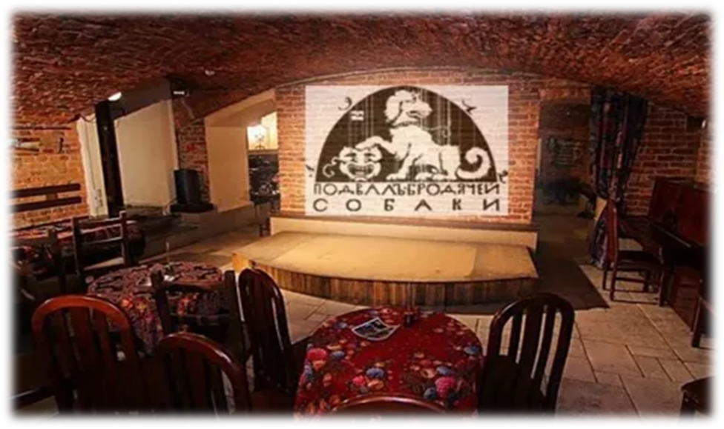

Slide 9
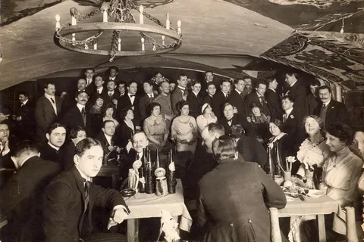

Slide 10
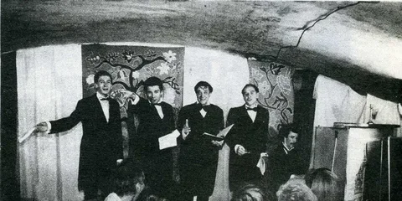
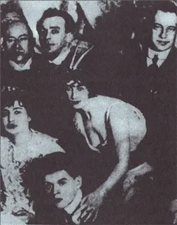

Slide 11
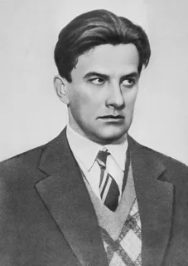
ВЛАДИМИР МАЯКОВСКИЙ

Slide 12
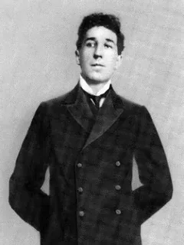
ИГОРЬ СЕВЕРЯНИН

Slide 13
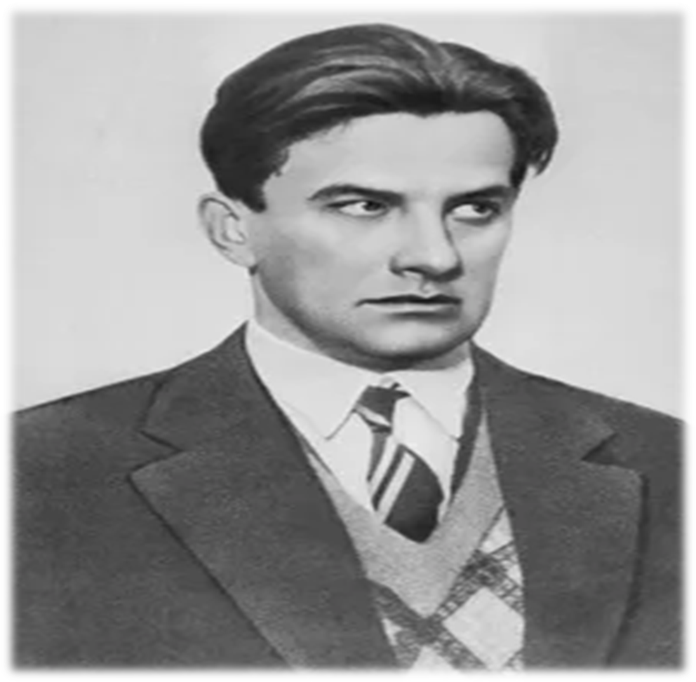
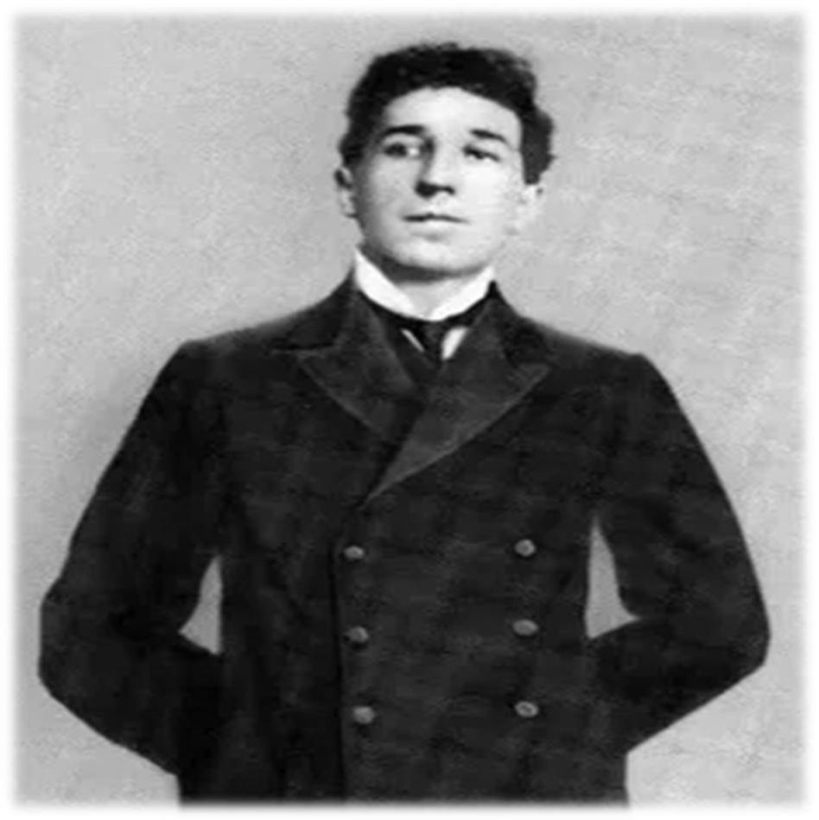

Slide 14
Футуризм — течение авангардного искусства 1910-х — начала 1920-х годов, прежде всего в поэзии и живописи Италии и России.
В «Манифесте футуризма», опубликованном в 1909 году итальянским поэтом Филиппо Маринетти, подчёркивалось стремление поэтов и живописцев «отразить в своих картинах ускорение темпа жизни и индустриализацию среды как приметы новой эры». Отсюда название течения.
Футуристы с презрением отвергали прошлое, традиционную культуру во всех её проявлениях и воспевали будущее — наступающую эпоху индустриализма, техники, высоких скоростей и темпов жизни.

Slide 15
Эгофутуризм — это литературное направление, которое развивается в рамках русского футуризма.
Основная черта направления — победа индивидуального над коллективным.
Основные принципы творчества, придуманные Игорем Северяниным:
— Единственная истина — это душа человека. — Личности необходимо самоутверждение. — В поисках нового нельзя отказываться от старого. — Неологизмы должны быть осмысленными. — Употреблять больше нестандартных, ярких образов и эпитетов. — Бороться со «стереотипами», «шаблонами». — Употреблять разнообразные стихотворные размеры.
Эгофутуристы также занимались обновлением стихотворной рифмы и языковыми экспериментами.

Slide 16
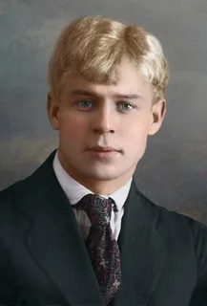
СЕРГЕЙ ЕСЕНИН

Slide 17
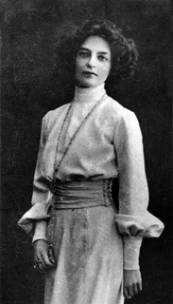
ЗИНАИДА ГИППИУС

Slide 18
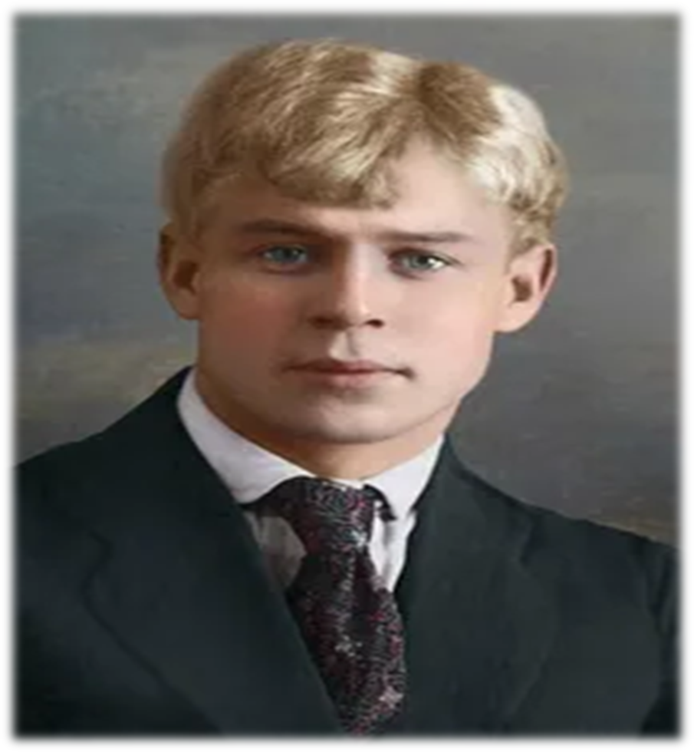
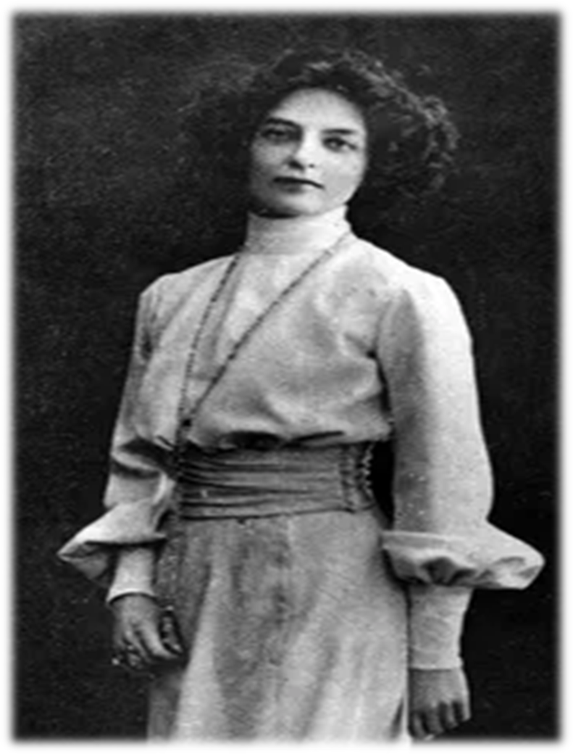

Slide 19
Имажинизм — авангардистское течение в русской поэзии 1920-х годов.
Имажинисты провозгласили «победу образа над смыслом». Они призывали к «ломке» грамматики, созданию стихотворений как «каталогов» не связанных между собой образов.
Культивировали нанизывание усложнённых метафор, построенных на неожиданном сближении отдалённых явлений, необычную, шокирующую, часто непристойную образность.
В отличие от футуристов, имажинисты подчёркивали свою принципиальную аполитичность. Они вели богемный образ жизни.
В 1924 году группа распалась из-за разногласий в понимании природы художественного образа.

Slide 20
Символи́зм (фр. Symbolisme) — одно из крупнейших течений в искусстве (литературе, музыке и живописи),
характеризуемое экспериментаторством, стремлением к новаторству, использованием символики, недосказанности, намёков, таинственных и загадочных образов.
Символизм возник во Франции в 1870—1880-х годах и достиг наибольшего развития на рубеже XIX и XX веков, прежде всего в самой Франции, а также в Германии, Бельгии и России.

Slide 21
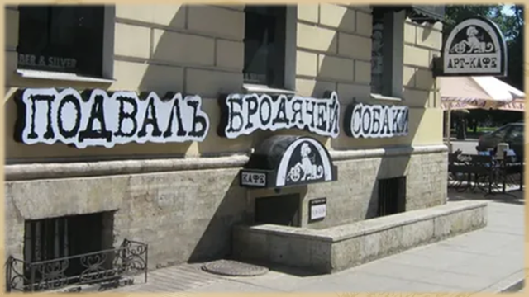

Slide 25
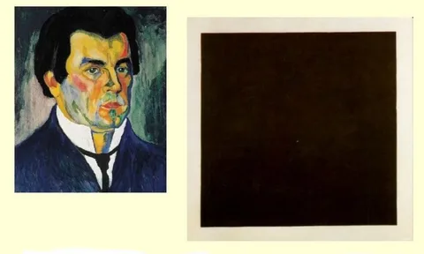

Slide 27
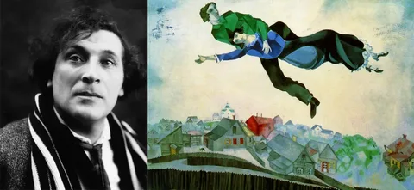

Slide 29
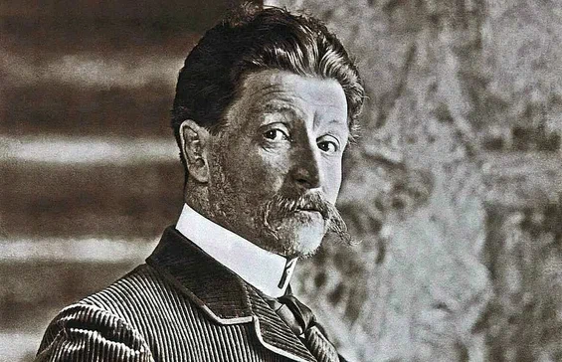
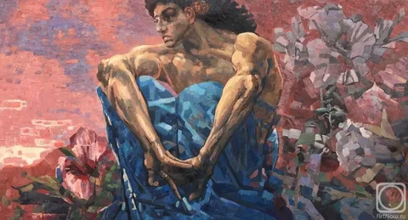

Slide 30
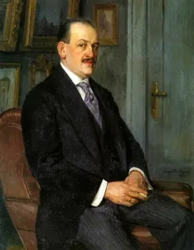
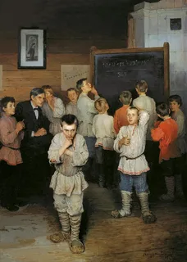

Slide 31
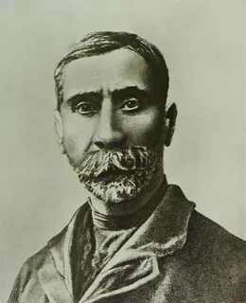
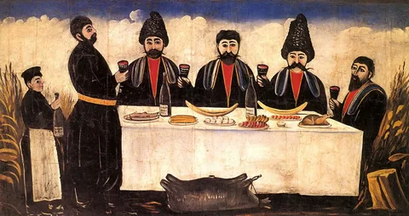

Slide 32
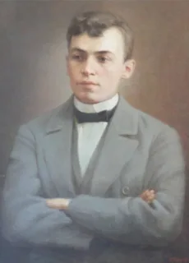
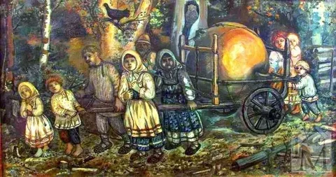

Slide 33
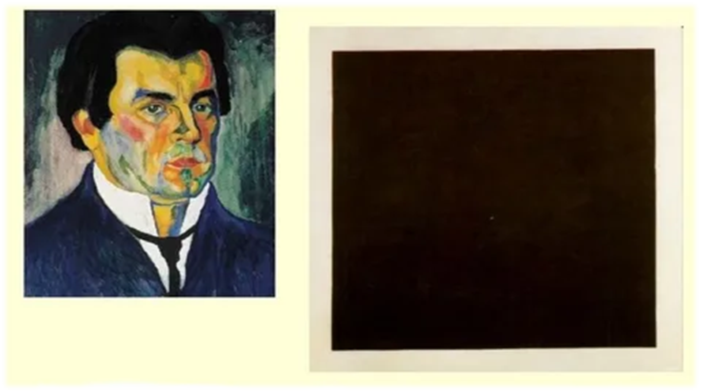

Slide 34
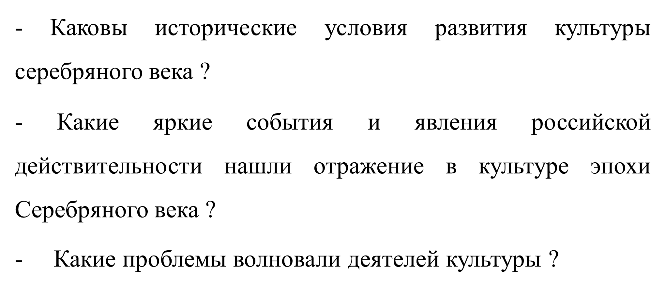

Slide 36
«Искусство должно быть понятно народу» В.И.Ленин (государственный деятель)
Чувство меры в искусстве — все. Анатоль Франс (французский писатель)
В искусстве главное не вкус, а размах. Марк Алданов (русский писатель)
Безошибочный признак того, что что-то не является искусством или кто-то не понимает искусства,- это скука... Бертольд Брехт(немецкий драматург и поэт)
Без впечатлений, восторгов, вдохновения, без жизненного опыта — нет творчества. Дмитрий Дмитриевич Шостакович (российский советский композитор)
Простота, правда и естественность — вот три великих принципа прекрасного во всех произведениях искусства. Кристоф Виллибальд Глюк (немецкий композитор)
Всякий художник был поначалу любителем.
Ральф Уолдо Эмерсон (американский философ)
Искусство заключается в том, чтобы найти необыкновенное в обыкновенном и обыкновенное в необыкновенном. Дэни Дидро (французский просветитель)

Slide 37
Много нужно для искусства, но главное — огонь!
Лев Николаевич Толстой (великий русский писатель)

Slide 38
Домашнее задание:
Вам нужно составить два задания \по теме «Культура «серебряного века» - одно тестовое ( с одним ответом) -
другое творческое.
Главными критериями, от которых будет зависеть оценка, - это сможем ли мы правильно ответить на Ваш вопрос и творческое составляющее (вы можете попросить, к примеру, написать стихотворение в стилистике Маяковского).

Slide 39
